Slide 1

Т Е С Т
ФОРМУЛЫ СОКРАЩЕННОГО УМНОЖЕНИЯ

Slide 2
Выбери правильный ответ так, чтобы равенство стало завершенным: a³ - b³=
(a – b)(a +2ab + b )
(a – b)(a²-2ab + b²)
(a + b)(a²-2ab + b²)
(a + b)(a²+2ab + b²)
(a – b)(a²+2ab + b²)

Slide 3
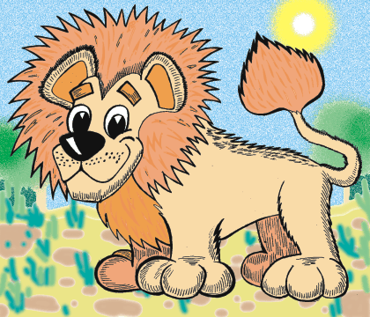
Правильно!!
(a – b)(a²+2ab + b²)

Slide 4

Ошибка!

